Slide 1
Воспитание юного патриота
Дошкольная образовательная программа
«Горница»
Воспитатель МБДОУ № 321
Дубровина Ирина Сергеевна

Slide 2
Актуальность
Одна из важнейших задач современного общества – гражданско-патриотическое воспитание подрастающего поколения. Гражданско-патриотическое воспитание детей необходимо начинать в дошкольном детстве, являющемся важнейшим периодом становления человеческой личности. Именно в это время закладываются нравственные основы будущего гражданина.
В последнее время в обществе утрачиваются традиции патриотического сознания, поэтому актуальность проблемы воспитания патриотизма у детей дошкольного возраста очевидна. Научить ребёнка всегда любить родных и близких людей, бережно и с любовью относиться к своей Родине, испытывать гордость за свой народ, задача очень сложная, так как в современных семьях вопросы воспитания патриотизма, гражданственности не считаются важными и зачастую вызывают лишь недоумение.

Slide 3
Дошкольная образовательная программа «Горница»
Привить уважение к культуре и истории своей страны, ответственность за ее сохранение
Формирование целостного представления о русской национальной культуре
Привить детям навыки прикладного творчества, развивать тем самым творческие способности детей в тесной связи с опытом русского народа
Научить чувствовать и любить родную природу, землю, свой народ
Показать отражение в национальной культуре высоких идеалов народа, его ума,таланта духовного богатства.

Slide 4
Образовательное пространство детской деятельности расширяется за счет использования экспозиций музея «Горница»:

Slide 5
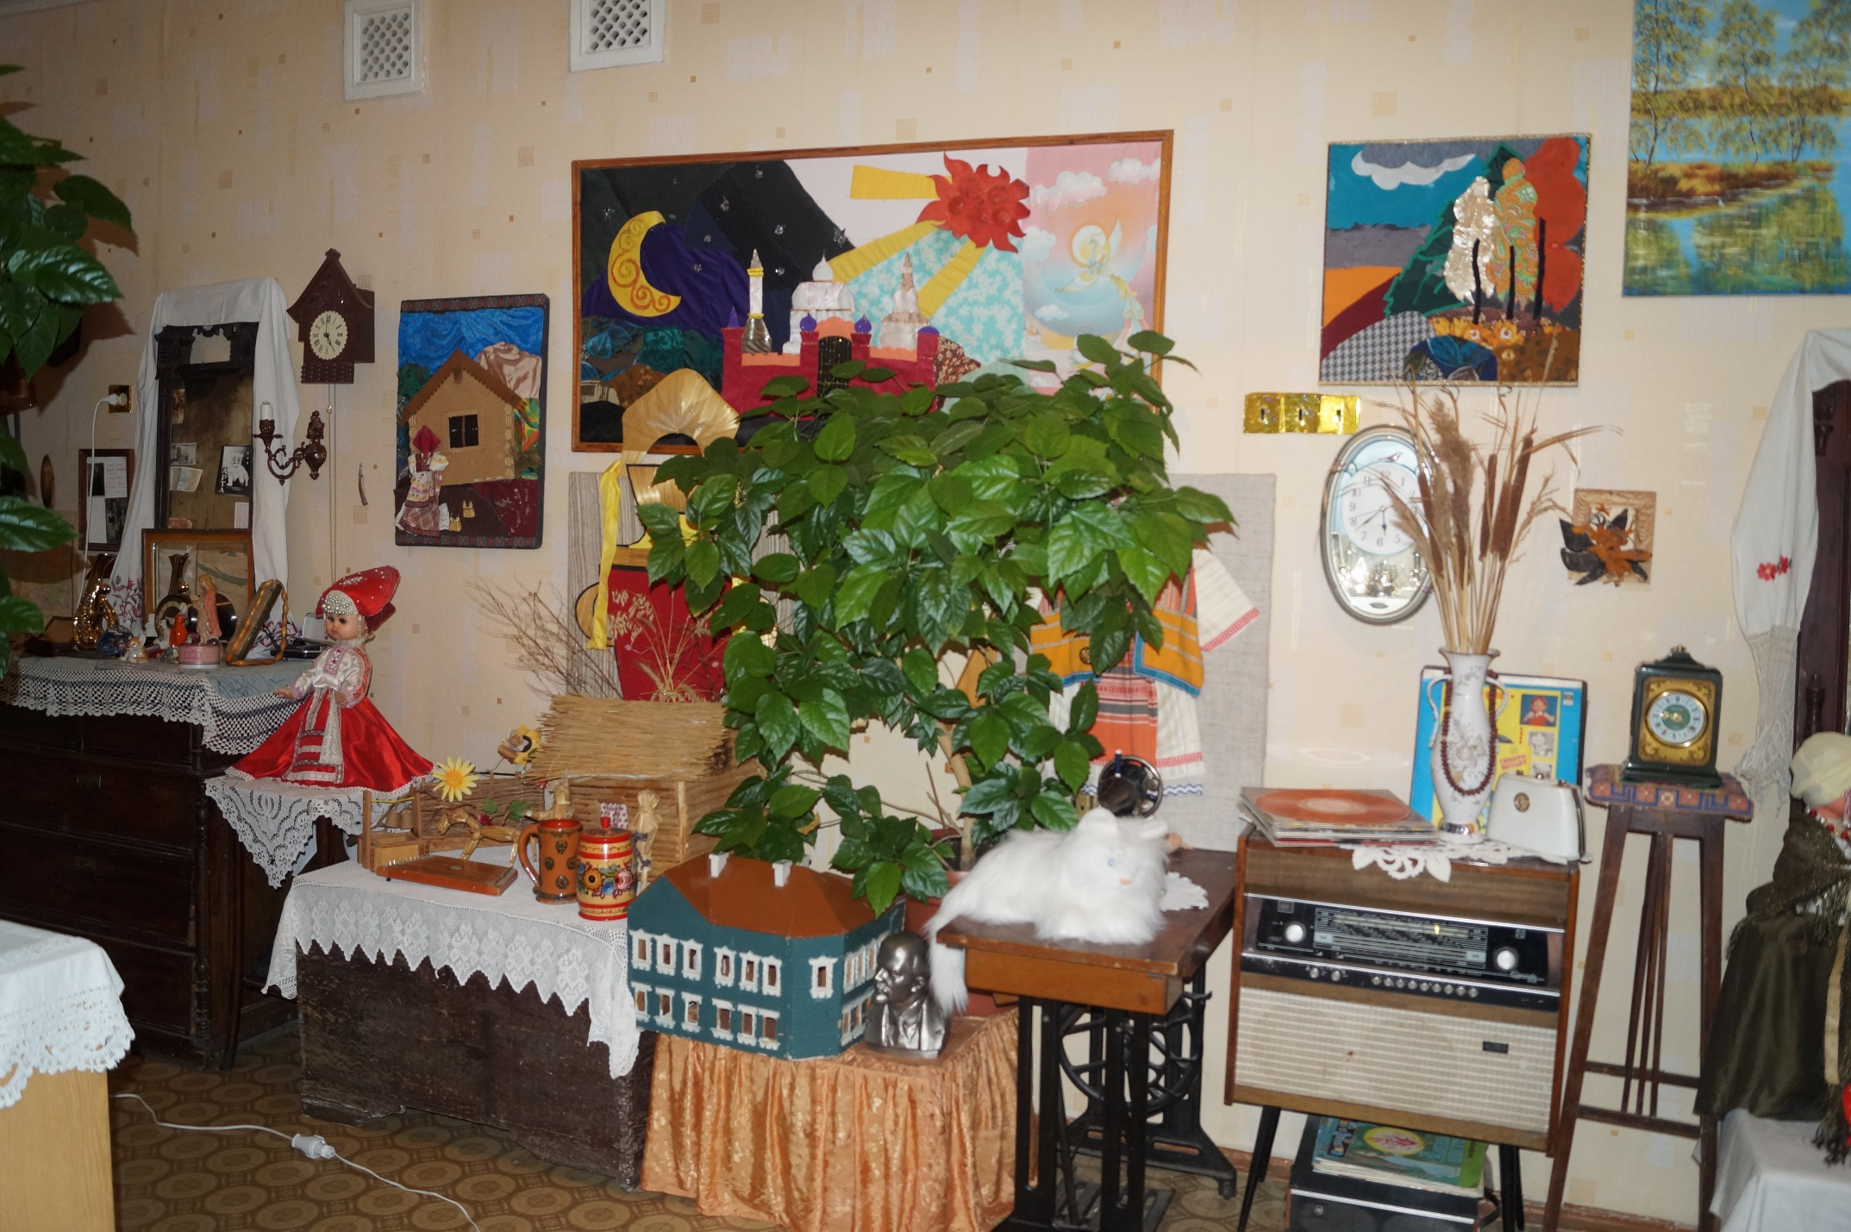

Slide 7
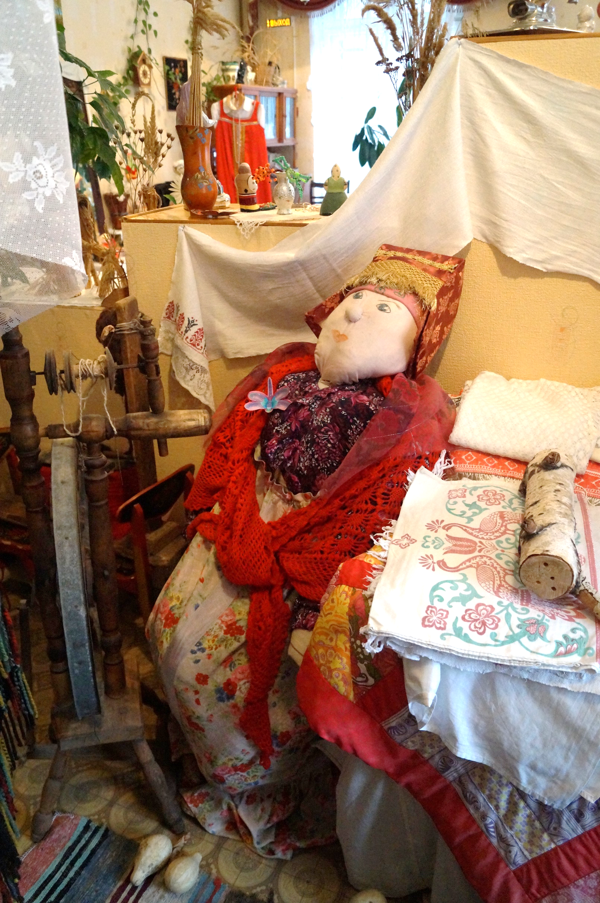
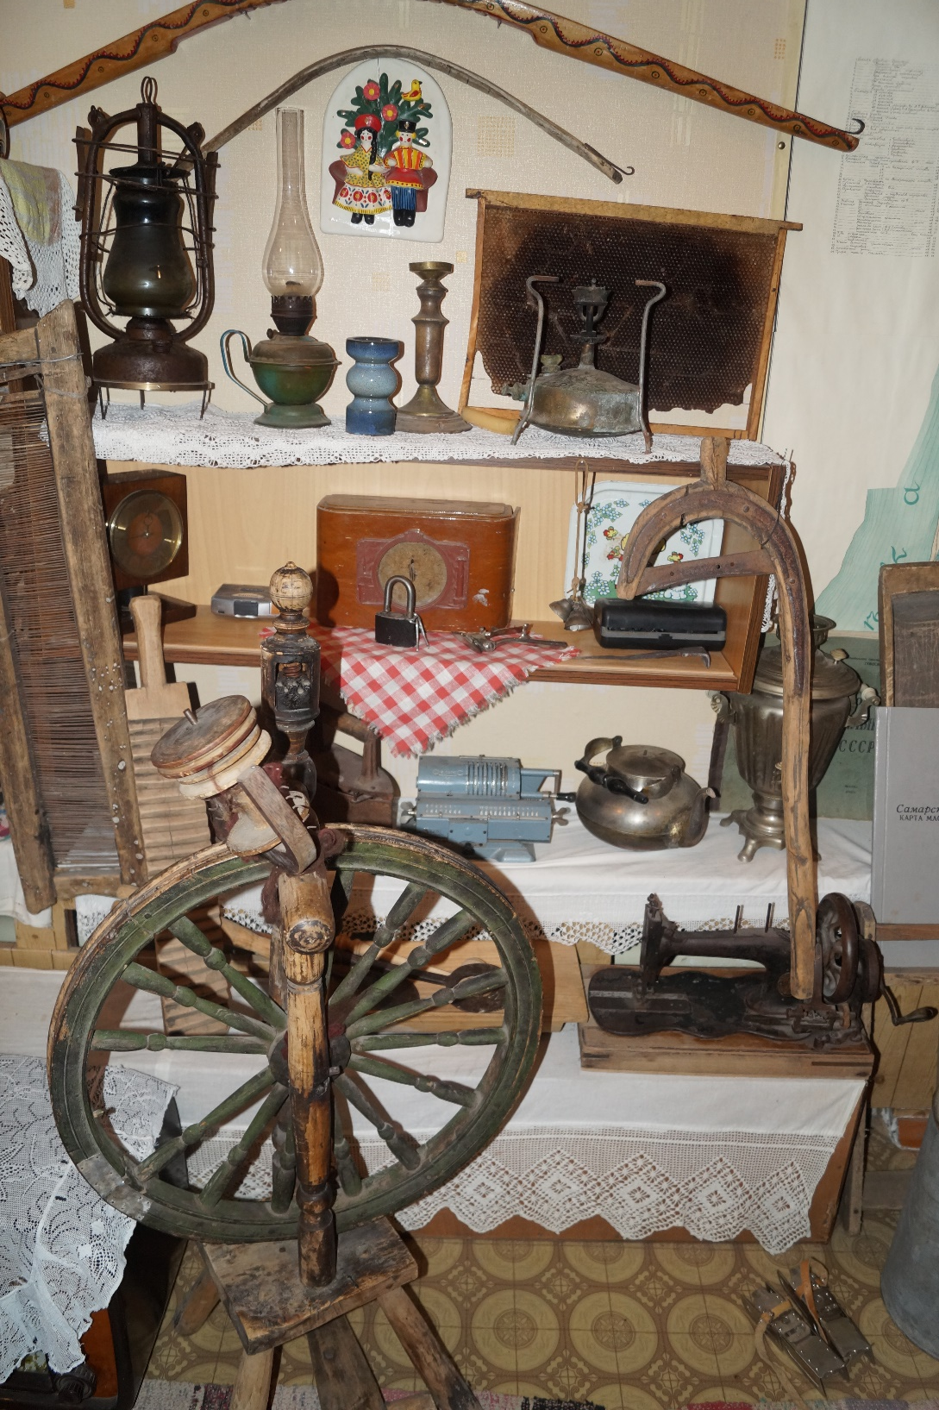

Slide 8
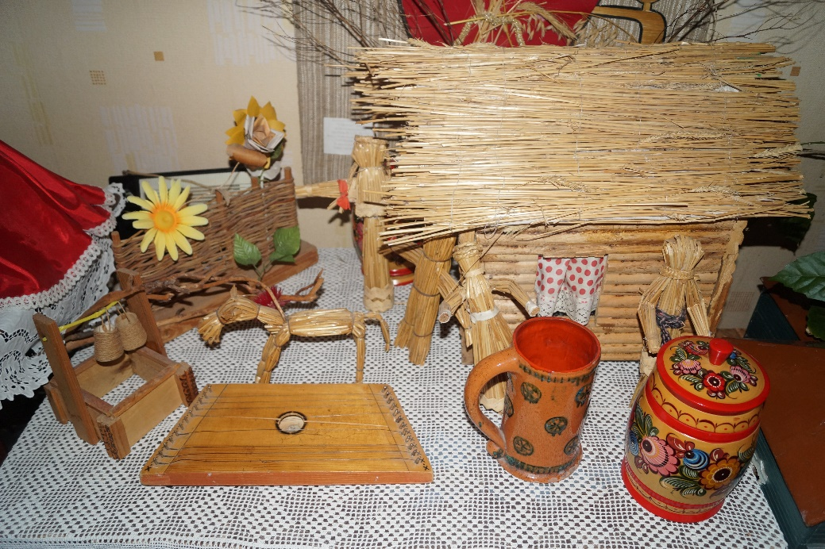
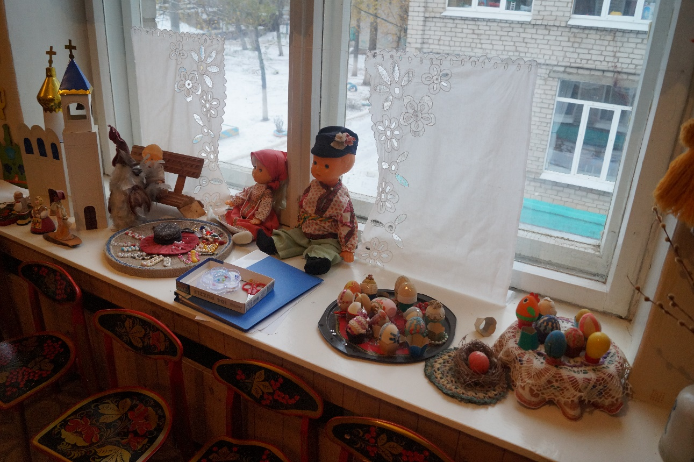
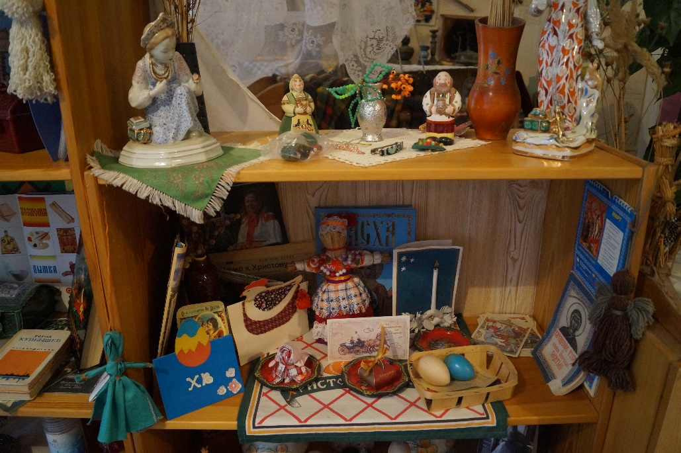
Экспонатами выставочных экспозиций становятся детские поделки

Slide 9
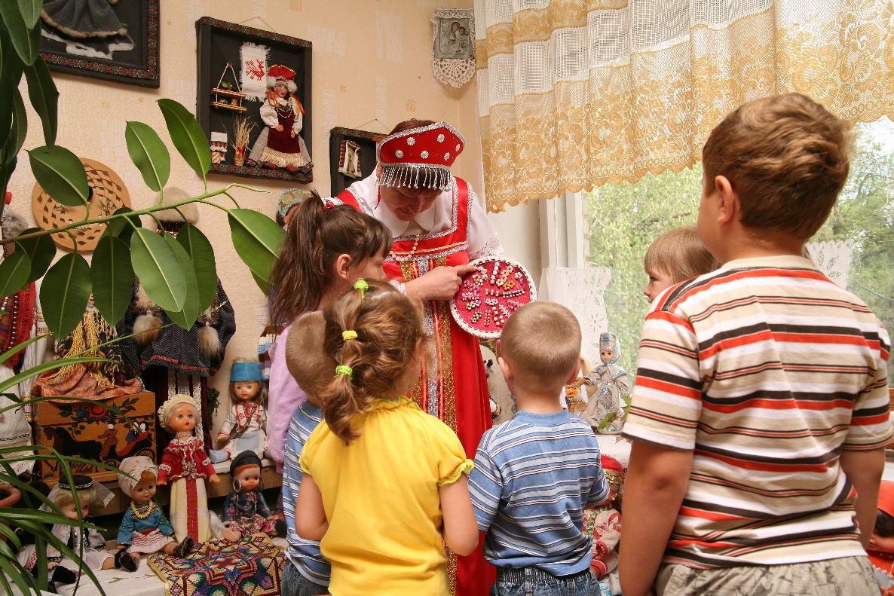
Формы организации деятельности:
беседы, познавательные рассказы, сообщения из цикла «А знаете ли вы…»,
чтение художественной литературы, знакомство с фольклором,
экскурсии,
русский хоровод,
народные игры,
русские народные праздники,
мастерская по изготовлению продуктов детского творчества.

Slide 10
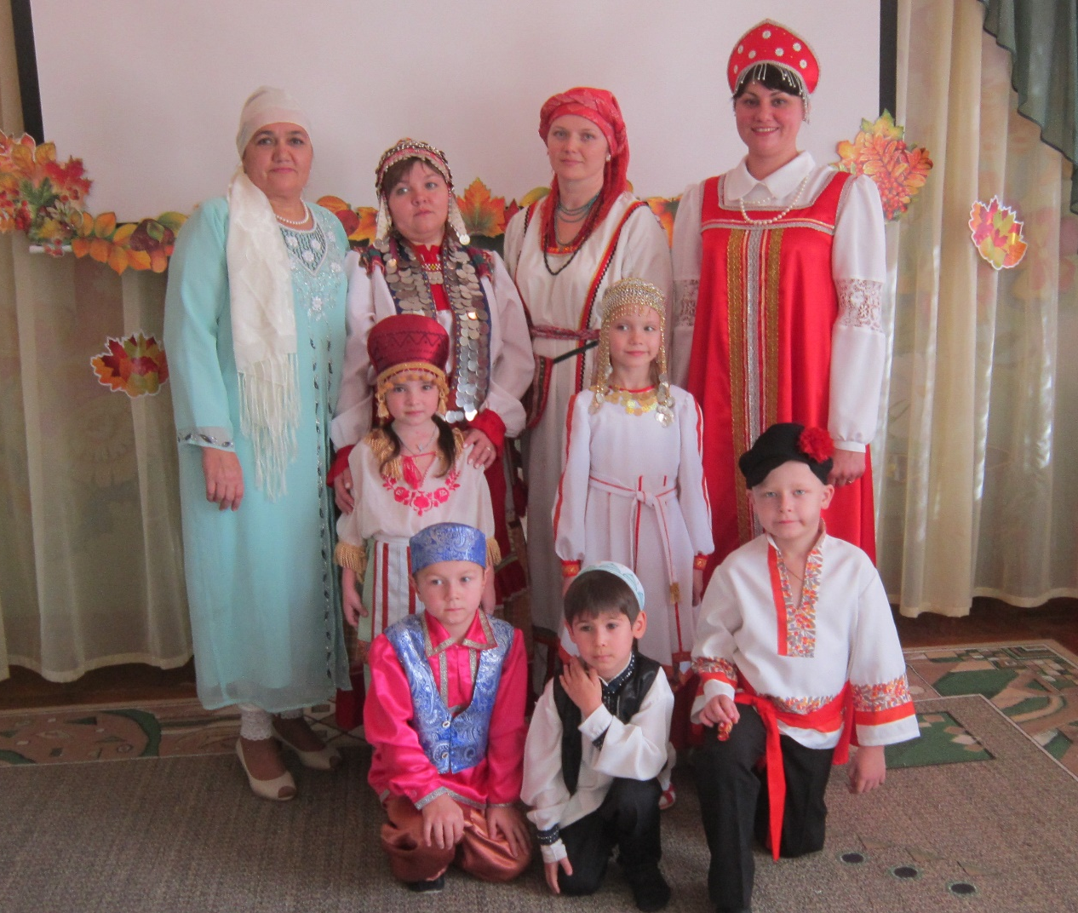
Русская народная игра
«Заря – Зареница»
Народы Поволжья: русские, мордва, чуваши, татары.

Slide 11
Праздник «МАСЛЕНИЦА»

Slide 12
.
Музей – это своеобразный способ познания окружающего мира, отражающий самые разные стороны действительности, тесно связанные между собой. Программа «Горница» позволяет осуществлять социально-культурное развитие дошкольников на интересном наглядном материале.
Русско-народные традиции
Фольклор
Краеведение

Slide 13
Спасибо за внимание

